Slide 1
基础知识

Slide 2
知识点7：基本数据类型
基本数据类型：预先定义的，长度固定，不能再分的类型
Java中共有四大类基本数据类型
整型（ byte int short long）
浮点型（float double）
布尔型
字符型

Slide 3
基本数据类型
整型：
进制：
八进制：0开头
十进制
十六进制：0x或0X开头
子类型：
注意：Java中没有无符号类型

Slide 4
基本数据类型
类型 | 存储空间 | 范围
int | 4字节 | -2147483648~ 2147483647（大于20亿）
short | 2字节 | -32768~32767
long | 8字节 | -92233720368477808L~ 92233720368477807L
byte | 1字节 | 0~255

Slide 5
基本数据类型
浮点型数据
表示形式：
标准浮点形式：例如，3.17582
科学计数形式：例如，3.5E+8
子类型：
float 单精度浮点数，占4字节
double 双精度浮点数，占8字节
子类型常量的区分：
数字后＋D/F来分别表示double、float

Slide 6
基本数据类型
布尔型（boolean）
取值：false（假）和true（真）
Java中整型和boolean型不能相互转换
因此，下列式子是错误的！
if (x=0) //编译错误

Slide 7
基本数据类型
字符型char：
单引号括起
Java中char用于表示Unicode编码表中的字符，占2个字节（16位），最多可表示65536个字符，目前使用的约有35000个字符——使得Java语言的多语种处理能力大大加强，为其在不同语言的平台间实现平滑移植奠定了基础
C/C++中默认使用ASCII编码，只占1字节，可允许128个字符，扩展后允许256个字符。
Unicode编码表示范围：\u0000～\uFFFF，用于表示0～65535之间的编码
常用的转义字符

Slide 8
知识点8：标识符
标识符：类、常/变量、方法名的符号表示
关键字：
系统类库名：
自定义标示符：
组成：
数字、字母、下划线、$
数字不能作为首字符
大小写敏感
有相应含义

Slide 9
知识点9：常、变量
与C/C++类似，在Java中常、变量必须先定义，然后才能使用。标识符：本质上可以无限长
常量定义：
定义格式：final 类型 常量名=初值;
例如：final double CM_PER_INCH=2.54;
final用于表示常量，是系统关键字
变量定义：
定义格式：<类型> 变量名;
例如：int a；

Slide 10
知识点10：Java中的注释
程序员书写源程序时，在程序的前面和一些重要的方法、变量前添加的解释说明文字
源代码编译时，编译器将会忽略其中的注释
Java中的注释：
单行注释： //注释内容
多行注释： /*注释内容*/
文档注释： /**注释内容*/

Slide 11
知识点11：运算符和表达式
算术运算符：
+ - * / %
+：Java中对该运算符进行了重载
例如：
3+2
“Hello ”+”world!”
“日期:”+2004+”年”+9+”月”+10+”日”
%：扩展到了实数
例如：325.24%10的结果为：5.24

Slide 12
运算符和表达式
自增自减运算符：
++ --
分成前缀和后缀两种方式（++x和x++）
只有用于表达式中时，这两种方式才有区别：
例如：
int m=7;
int n=7;
int a=2*++m; //a为16，m为8
int b=2*n++; //b为14，n为8

Slide 13
运算符和表达式
赋值及复合赋值运算
形式：
<变量>=<表达式>
+=；-=；*=；/=；％=……
x+=3;⬄ x=x+3
结构方向：从右至左
x-=x*=2+3;⬄x*=2+3;x=x*(2+3);
⬄x-=x;⬄x=x-x;

Slide 14
运算符和表达式
关系运算：
> < >= <= == !=
Java中所有数据类型都可以直接用关系运算符进行比较（已经进行了运算符重载）
例如：”Hello”!=“hello”
关系运算的结果为：true或false
与C/C++不同，不用0/1表示，而且也不能与它进行类型的自动转换
int x,y; x<3<y(错误)

Slide 15
运算符和表达式
逻辑运算：
! && ||
与C++不同，逻辑运算的参与量必须为true或false；不能连接其它值
&&和||在运算过程中进行了优化
A&&B：A为false时，B不再运算；
A||B：A为true时，B不再运算
优化情况示例：

Slide 16
运算符和表达式
对象运算：
测试一个对象是否属于某个指定类或其子类的实例，返回布尔类型的结果
格式： <实例> instanceof <类名>
例如：
boolean b=dt instanceof java.util.Date;

Slide 17
运算符和表达式
条件运算：
基本格式：
<条件>?<表达式1>:<表达式2>
条件判断为true时，执行表达式1，否则执行表达式2
运算符号的优先级：
同C语言

Slide 18
运算符与表达式
运算符优先级
数据类型间的转换：
隐式类型转换：(系统自动完成)
基本规则：无信息损失（由占用内存小的转换成较大内存）
显式类型转换（强制转换）：
基本格式：(新类型)(<表达式>);
例如：
double y=5.6;
int x=(int)(y+7.8d-20)；

Slide 19
知识点12：Java中基本输入/输出
Console端的输入输出
java.lang.System
输入/输出对象：in/out
输出out：
print
println
printf
输入in：read方法
java.util.Scanner
nextXXX方法

Slide 20
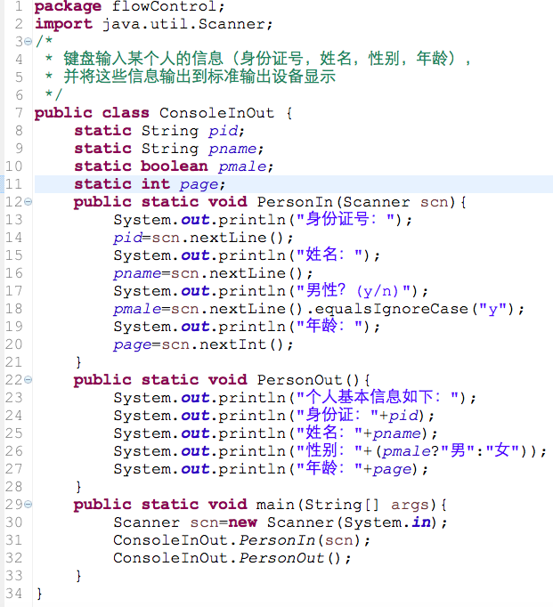
基本输入输出示例

Slide 21
Java中基本输入输出
GUI下的输入输出
javax.swing.JOptionPane类
输入：静态方法showInputDialog
返回用户输入的数据——String类型
输出：静态方法showConfirmDialog等

Slide 22
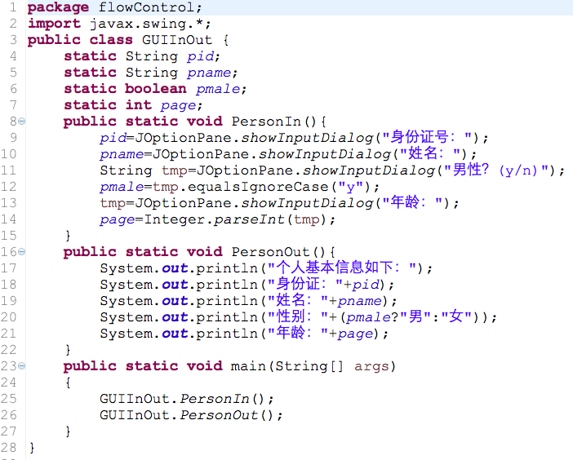
Java输入/输出示例

Slide 23
知识点13：流程控制 — 块
块作用域：
一个块或复合语句是用一对花括号括起的任意数量的简单Java语句。
块定义了一个变量的作用范围
例：public static void main(String[] args){
int n;
……
{ int k;
……
}//k的作用域到此为止
}

Slide 24
程序的流程控制
块作用域：
块可以嵌套定义
在同一个函数中，Java中不允许在嵌套的块中声明相同名称的变量(与C/C＋＋不同)
例如：下列代码错误
public static void main(String[] args){
int n;
…
{ int k;
int n; //错误，n重复定义了
……
}
}

Slide 25
知识点14：程序的流程控制 ——分支结构
选择结构：
两种基本格式：
单边选择结构：
if (<关系或逻辑表达式>)
语句;
双边选择结构：
if （<关系或逻辑表达式>）
语句1；
else
语句2；
条件
条件
语句2
语句
语句1

Slide 26
多分支结构
switch(表达式)
{
case 常量表达式1:
语句组1;
[break;]
case 常量表达式2:
语句组2;
[break;]
……
default:
语句组;
}
switch多分支流程控制语句
基本格式：
注意点：
case后的表达式必须是常量，而且必须为整型、字符型常量
注意break的使用

Slide 27
知识点15：程序的流程控制 ——循环结构
关系、逻辑表达式
循环的三种基本结构：
while循环
while (<关系或逻辑表达式>)
{
循环体语句1
continue;
循环体语句2
修改循环控制变量
}
循环体语句
修改循环控制变量

Slide 28
循环结构
循环的三种基本结构：
do－while循环
do{
循环体语句
修改循环控制变量
}while(<关系/逻辑表达式>);
循环体语句
修改循环控制变量
关系、逻辑表达式

Slide 29
循环结构
循环初始化
循环的三种基本结构：
for循环
for (循环初始化;循环条件;修改循环变量)
{
循环体语句1；
continue;
循环体2；
}
关系、逻辑表达式
循环体语句
修改循环控制变量

Slide 30
程序的流程控制
循环中变量作用域：
例如：
for (int i=1;i<=10;i++)
{
……
} //i不再有效
例如：
int i;
for (i=1;i<=10;i++)
{
……
}//结束后，i仍然有效

Slide 31
程序的流程控制
循环中变量作用域：
在不同循环中，可定义名字相同的变量：
for (int i=1;i<=10;i++)
{
……
}
……
for (int i=11;i<=20;i++)
{
……
} //正确

Slide 32
程序的流程控制
跳转：
break
带标号：标号指示包含该标号的任一封闭语句。程序执行break语句时，流程转到标号指示语句的下一语句执行
不带标号
continue
return

Slide 33
流程控制示例1
计算销售额
刚开始在一家商店做销售工作。你的收入包括基本工资和提成，年基本工资5000美元。下表用于确定提成：
你的目标是一年挣30000美元。编写程序求出能够挣得30000需要的最小销售量
销售额 | 提成
1~5000美元 | 8%
5001~10000美元 | 10%
10001美元以上 | 12%

Slide 34
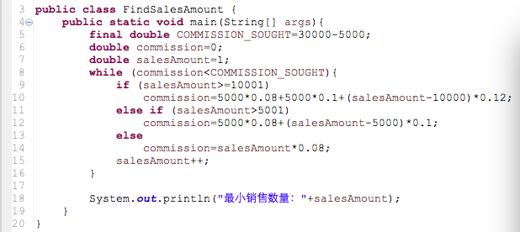

Slide 35
流程控制示例2
猜数字游戏
根据提示调整，直至猜中随机生成的数字

Slide 36
